Slide 1
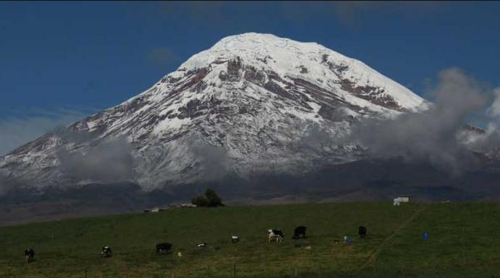

Slide 2
MAESTRÍA EN NUTRICIÓN Y PRODUCCIÓN ANIMAL
“ESTUDIO DEL CÍRCULO NUTRICIONAL MINERAL:
SUELO, PLANTA, ANIMAL EN LA PARROQUIA GUANUJO”
AUTORES: AMANGANDI SINCHIPA OSWALDO
RUIZ PASPUEL CARLOS FABIO
DIRECTOR: ING. BYRON LEONCIO DIAZ MONROY, PhD
SANGOLQUI, 2019

Slide 3
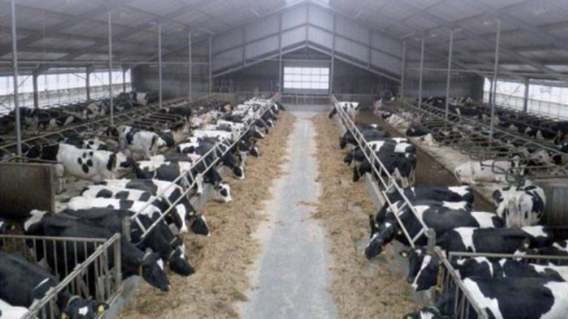
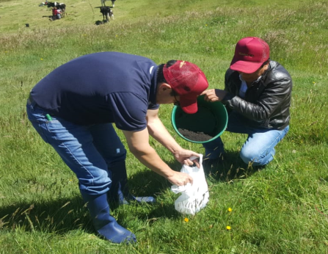
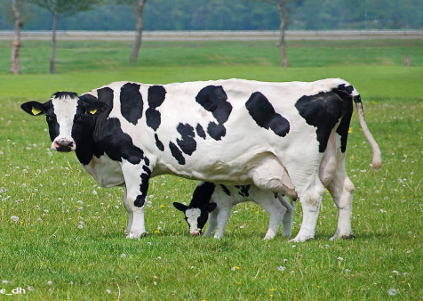
INTRODUCCIÓN
La producción de ganado lechero avizora cambios en el sistema
Eficientes y competitivos
Salud
Nutrición
Manejo
Perfil Mineral
Fuente de información
Estado Nutricional
Relación

Slide 4
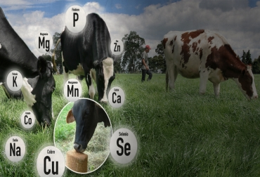
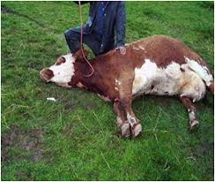
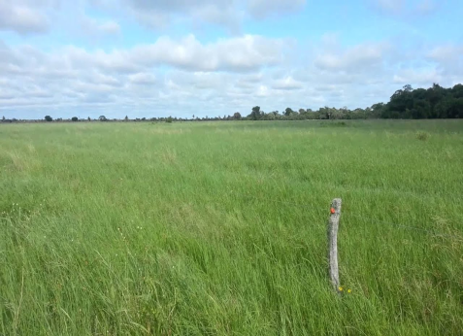
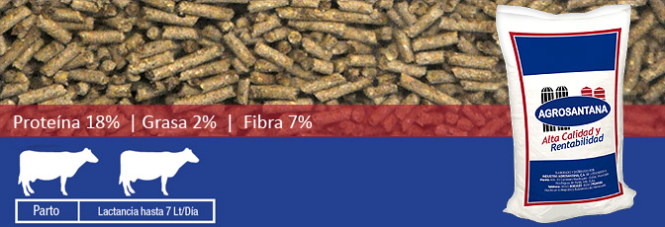
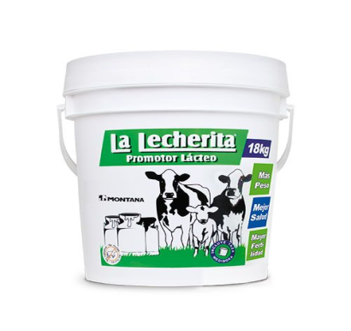
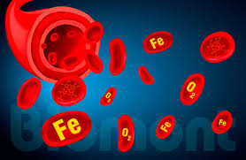
Los minerales nutrientes necesarios

Slide 5
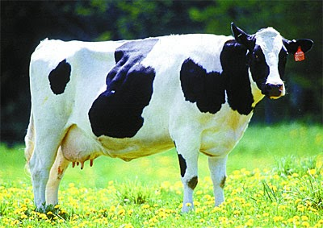
Según (Guamán, M. 2011) clave dentro del sistema de producción de rumiantes es la nutrición
Según (Bugarín, J. 2012), Una condición importante para que se produzca el crecimiento de una planta, es la fertilidad del suelo.
Según (Castañeda, C. 2012) Estudio informa que el diagnostico mineral esta conformado por varios componentes aportadores de minerales

Slide 6
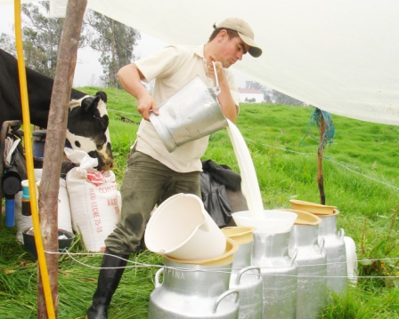
CIRCULO NUTRICIONAL MINERAL

Slide 7
PORQUE EL ESTUDIO DEL CASO EN GUANUJO
Zona altamente Ganadera
Detalle | Cantidad | %
# Productores ganaderos | 2592 | 9
Hectáreas de Pastos N-C | 11712 | 60
Vacas en producción | 9104 | 46
Promedio litro/vaca/día | 8 | -
Vacas problemas hipocalcemia | 1085 | 11,92
Retención placentaria | 849 | 9,33
Fertilización de pastos | 2002 | 17,10

Slide 8
OBJETIVOS
GENERAL
Estudiar el círculo nutricional mineral: suelo, planta, animal, en la parroquia Guanujo, Cantón Guaranda, Provincia de Bolívar.
ESPECÍFICOS
Realizar el análisis de suelos para los principales minerales (N, P, K, Ca, Mg y Fe).
Determinar el valor nutricional primario de mezclas forrajeras existentes en la zona.
Determinar el perfil mineral (Ca, P, Mg, Na, K, Cl y Fe) en suero de vacas en producción de la parroquia Guanujo.
Plantear alternativas de manejo para el mejoramiento del círculo nutricional mineral: Suelo, planta, animal.

Slide 9
MATERIALES Y MÉTODOS

Slide 10
LOCALIZACIÓN GEOGRÁFICA
Provincia: Bolívar
Cantón: Guaranda
Parroquia: Guanujo
Comunidad: Quinua Corral
Sector: Llungay
La Dolorosa
Límites:
Norte: Parroquia Salinas
Este: Cordillera Occidental - Andes
Oeste: Parroquias Julio E. Moreno y
Echeandía.
Características agro meteorológicas:
PARÁMETROS | VALOR
Temperatura (ºC) | 12
Humedad Relativa (%) | 81
Precipitación anual (mm) | 750
Altitud (msnm) | 2923

Slide 11
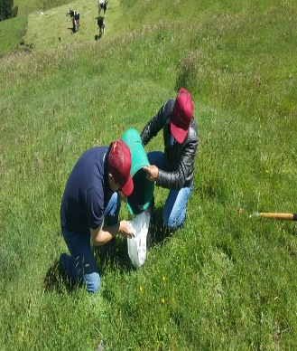
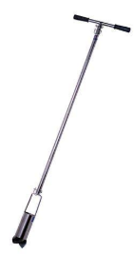
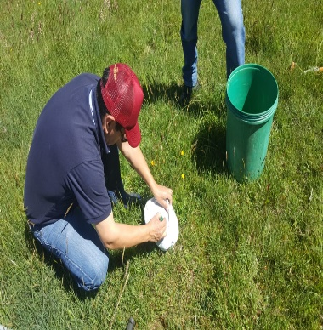
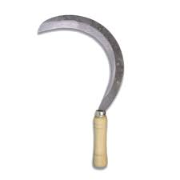
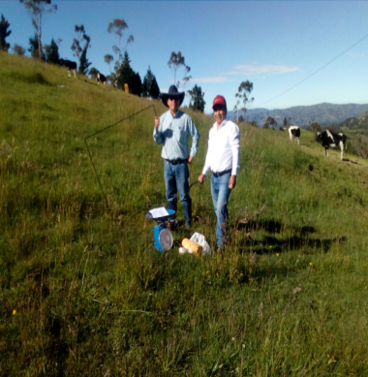
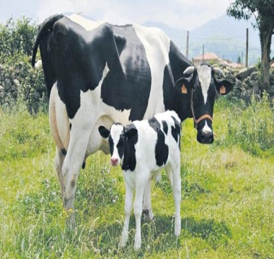
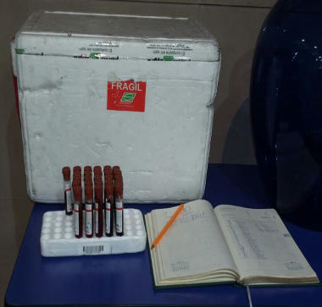
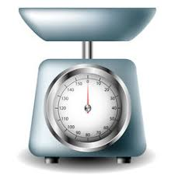
MATERIALES Y EQUIPOS
Materiales
Equipos

Slide 12
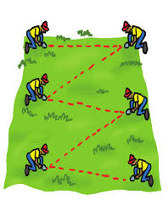
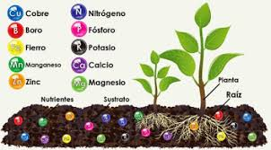
MÉTODOS
Análisis de Suelos
Muestras de suelo según el protocolo descrito por Aguilar (1984)
4 – 5 muestras
15–20 cm profund.
10 a 15 cm distanc.
Laboratorio muestras se secaron en una estufa con aire forzado a una temperatura de 65 ºC durante 48 horas.
Las muestras secas se molieron usando mortero y pistilo, y se coló con una malla cribada de 1 mm.
pH - método Electrométrico
MO – N - método volumétrico
Se analizaron:
P - método colorimetría
K - Ca - Mg – Fe - espectrofotometría

Slide 13
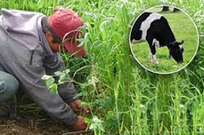
MÉTODOS
Valor nutricional pasto
Cantidad de forraje se estimó mediante la técnica de Haydock y Shaw, 1975
Se obtuvieron las partes de la planta que el animal consumía durante el pastoreo.
Forraje se
determinó
El # de muestras de forraje fue igual para cada unidad de producción
P por colorimetría
Ca, Mg, Na, K, Cu, Zn, Mn y Fe espectrofotometría
Humedad - cenizas - fibra método Gravimétrico
Proteína - método de Kjeldahl
Grasa mediante Soxhlet.

Slide 14
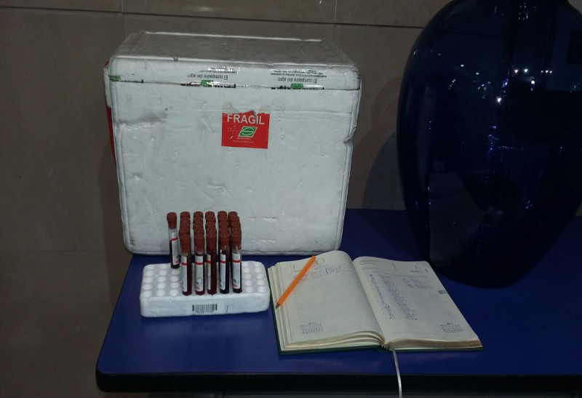
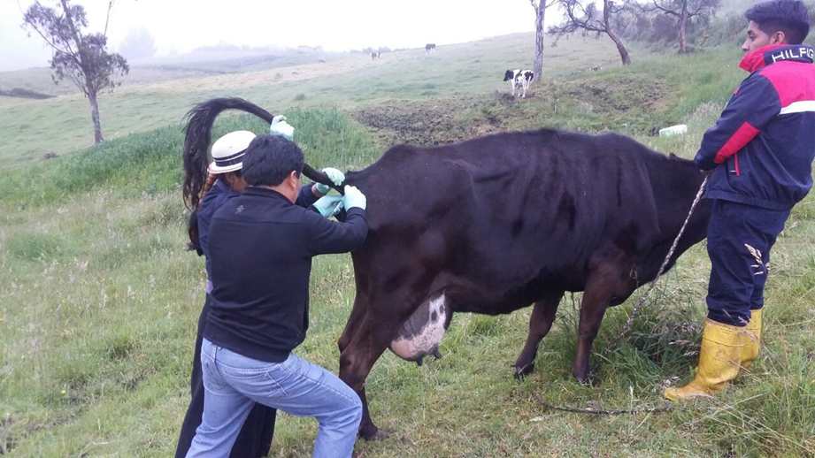
MÉTODOS
Análisis de perfil Mineral en el suero sanguíneo
Vacas en producción entre 3 a 5 años
Mg
Ca
Cl
Na
K
P
Centrifugada a 3000 rpm y conservada a 4°C hasta su análisis mediante espectrometría de absorción atómica en el laboratorio.

Slide 15
ANÁLISIS ESTADÍSTICO
Los resultados experimentales fueron sometidos a los siguientes análisis estadísticos:
Estadística descriptiva
Análisis de correlación del Ca, P, K, Mg y Fe en suelo, pastos y suero sanguíneo de vacas en producción.

Slide 16
RESULTADOS Y DISCUSIÓN

Slide 17
CONTENIDO DE LOS PRINCIPALES MINERALES EN EL SUELO DE CULTIVO DE LA PARROQUIA GUANUJO, CANTÓN GUARANDA, PROVINCIA DE BOLÍVAR.
CARACTERÍSTICAS | N | PARÁMETRO
 |  | Media | EE | Varianza | Rango | Máximo | Mínimo | CV %
Nitrógeno (N), % | 36 | 0,84 | 0,02 | 0,01 | 0,45 | 1,10 | 0,65 | 2,38
Calcio (Ca), ppm | 36 | 5,80 | 0,46 | 7,54 | 11,77 | 12,56 | 0,79 | 7,93
Fosforo (P), mg/kg | 36 | 5,34 | 0,25 | 2,27 | 5,68 | 8,69 | 3,01 | 4,68
Potasio (K), ppm | 36 | 0,14 | 0,01 | 0,00 | 0,25 | 0,28 | 0,03 | 7,14
Magnesio (Mg), ppm | 36 | 1,14 | 0,07 | 0,16 | 1,69 | 2,09 | 0,40 | 6,14
Hierro (Fe), mg/kg | 36 | 51,72 | 1,30 | 60,65 | 33,61 | 66,36 | 32,75 | 2,51
Manganeso (Mn), mg/kg | 36 | 29,13 | 1,84 | 121,65 | 48,33 | 58,42 | 10,09 | 6,32
Cobre (Cu), mg/kg | 36 | 8,40 | 0,16 | 0,96 | 3,89 | 9,83 | 5,94 | 1,90
Zinc (Zn), mg/kg | 36 | 7,21 | 0,34 | 4,11 | 9,11 | 13,07 | 3,96 | 4,72
Materia Orgánica, % | 36 | 16,75 | 0,33 | 3,87 | 8,77 | 21,84 | 13,07 | 1,97
Ph | 36 | 5,77 | 0,03 | 0,04 | 0,77 | 6,18 | 5,41 | 0,52
EE: Error estándar
CV: Coeficiente de variación

Slide 18
COMPOSICION BOTANICA DE LOS CULTIVOS FORRAJEROS MUESTREADOS EN LA PARROQUIA GUANUJO, CANTÓN GUARANDA, PROVINCIA DE BOLÍVAR
.
COMPOSICIÓN BOTÁNICA | Proporción (%)
Bromus inermis | 22,08
Poa pratensis | 2,50
Holcus lanatus | 16,25
Dactylis glomerata | 38,75
Lolium perenne | 13,75
Trifolium repens | 6,67
Total | 100,00

Slide 19
PRODUCCIÓN FORRAJERA EN LOS CULTIVOS MUESTREADOS EN LA PARROQUIA GUANUJO, CANTÓN GUARANDA, PROVINCIA DE BOLÍVAR
PARÁMETRO | PRODUCCIÓN t/Ha/Año
Media | 24,57
Error estándar | 1,87
Varianza de la muestra | 41,85
Rango | 19,80
Mínimo | 18,00
Máximo | 37,80
CV % | 7,61

Slide 20
VALOR NUTRICIONAL PRIMARIO Y CONTENIDO MINERAL DE MEZCLAS FORRAJERAS CULTIVADAS EN LA PARROQUIA GUANUJO, CANTÓN GUARANDA, PROVINCIA DE BOLÍVAR
CARACTERÍSTICAS | N | PARÁMETRO
 |  | Media | EE | Varianza | Rango | Máximo | Mínimo | CV %
Humedad, % | 36 | 75,71 | 0,92 | 30,25 | 24,45 | 88,68 | 64,23 | 1,21
Materia seca, % | 36 | 24,29 | 0,92 | 30,25 | 24,45 | 35,77 | 11,32 | 3,77
Proteína, % | 36 | 11,91 | 0,68 | 16,89 | 17,21 | 20,88 | 3,67 | 5,75
Grasa, % | 36 | 1,67 | 0,07 | 0,16 | 1,78 | 2,48 | 0,70 | 3,97
Fibra, % | 36 | 16,36 | 0,67 | 16,06 | 15,68 | 24,38 | 8,70 | 4,08
Extracto no Nitrogenado, % | 36 | 60,50 | 0,94 | 31,51 | 25,74 | 77,02 | 51,28 | 1,55
Cenizas, % | 36 | 9,56 | 0,28 | 2,87 | 6,36 | 12,68 | 6,32 | 2,96
Calcio (Ca), % | 36 | 0,32 | 0,02 | 0,01 | 0,54 | 0,69 | 0,15 | 6,23
Fosforo (P), % | 36 | 0,18 | 0,01 | 0,00 | 0,15 | 0,26 | 0,11 | 3,57
Potasio (K), % | 36 | 2,03 | 0,07 | 0,20 | 1,73 | 2,87 | 1,14 | 3,66
Magnesio (Mg), % | 36 | 0,14 | 0,01 | 0,00 | 0,15 | 0,23 | 0,08 | 4,37
Hierro (Fe), mg/kg | 36 | 80,03 | 6,93 | 1730,35 | 166,53 | 198,72 | 32,19 | 8,66
Manganeso (Mn), mg/kg | 36 | 196,77 | 12,11 | 5276,69 | 263,16 | 336,55 | 73,39 | 6,15
Cobre (Cu), mg/kg | 36 | 0,50 | 0,00 | 0,00 | 0,00 | 0,50 | 0,50 | 0,00
Zinc (Zn), mg/kg | 36 | 0,30 | 0,00 | 0,00 | 0,00 | 0,30 | 0,30 | 0,00
EE: Error estándar
CV: Coeficiente de variación

Slide 21
PERFIL MINERAL EN SUERO DE VACAS EN PRODUCCIÓN DE LA PARROQUIA GUANUJO CANTÓN GUARANDA, PROVINCIA DE BOLÍVAR
CARACTERÍSTICAS | N | PARÁMETRO
 |  | Media | EE | Varianza | Rango | Máximo | Mínimo | CV %
Nitrógeno uréico (N), mg/dL | 78 | 14,14 | 0,33 | 8,58 | 13,11 | 20,14 | 7,03 | 2,34
Calcio (Ca), mg/dL | 78 | 8,12 | 0,12 | 1,21 | 5,76 | 11,56 | 5,80 | 1,54
Fosforo (P), mg/dL | 78 | 8,07 | 0,27 | 5,77 | 11,11 | 13,10 | 1,99 | 3,37
Potasio (K), mmol/L | 78 | 5,26 | 0,08 | 0,56 | 3,46 | 6,88 | 3,42 | 1,61
Magnesio (Mg), mg/dL | 78 | 2,69 | 0,05 | 0,17 | 1,64 | 3,52 | 1,88 | 1,72
Hierro (Fe), ug/dL | 78 | 139,65 | 5,08 | 2013,58 | 251,39 | 224,91 | 26,48 | 3,64
Cloro (Cl), meq/L | 78 | 101,69 | 0,34 | 8,95 | 13,66 | 108,33 | 94,67 | 0,33
Sodio (Na), mmol/L | 78 | 134,38 | 0,77 | 45,65 | 36,52 | 156,26 | 119,74 | 0,57
EE: Error estándar
CV: Coeficiente de variación

Slide 22
CORRELACIÓN DEL CÍRCULO NUTRICIONAL DEL CALCIO (SUELO, PLANTA, VACA) EN LA PARROQUIA GUANUJO
Matriz de Correlación de contenido de Ca
 |  | Suelo | Vaca | Planta
Suelo | Pearson | 1,000 | 0,258 | 0,324
 | Sig. |  | 0,129 | 0,050 *
Vaca | Pearson |  | 1,000 | 0,101
 | Sig. |  |  | 0,560
Planta | Pearson |  |  | 1,000
 | Sig.
**. Correlación significativa al nivel 0.01
*. Correlación significativa al nivel 0.05

Slide 23
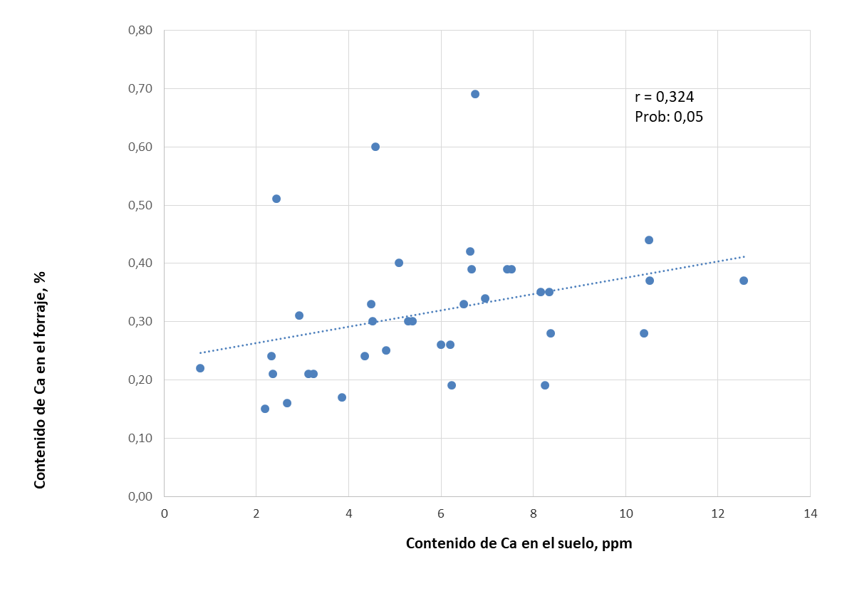
Dispersión grafica de la correlación de Calcio contenido en el Suelo y Forraje

Slide 24
CORRELACIÓN DEL CÍRCULO NUTRICIONAL DEL FÓSFORO (SUELO, PLANTA, VACA) EN LA PARROQUIA GUANUJO .
Matriz de Correlación de contenido de P
 |  | Suelo | Planta | Vaca
Suelo | Pearson | 1,000 | 0,171 | 0,257
 | Sig. |  | 0,320 | 0,131
Planta | Pearson |  | 1,000 | 0,203
 | Sig. |  |  | 0,236
Vaca | Pearson |  |  | 1,000
 | Sig.
**. Correlación significativa al nivel 0.01
*. Correlación significativa al nivel 0.05

Slide 25
CORRELACIÓN DEL CÍRCULO NUTRICIONAL DEL POTASIO (SUELO, PLANTA, VACA), EN LA PARROQUIA GUANUJO
Matriz de Correlación de contenido de K
 |  | Suelo | Planta | Vaca
Suelo | Pearson | 1,000 | 0,719 ** | 0,124
 | Sig. |  | 0,000 | 0,469
Planta | Pearson |  | 1,000 | 0,276
 | Sig. |  |  | 0,103
Vaca | Pearson |  |  | 1,000
 | Sig.
**. Correlación significativa al nivel 0.01
*. Correlación significativa al nivel 0.05

Slide 26
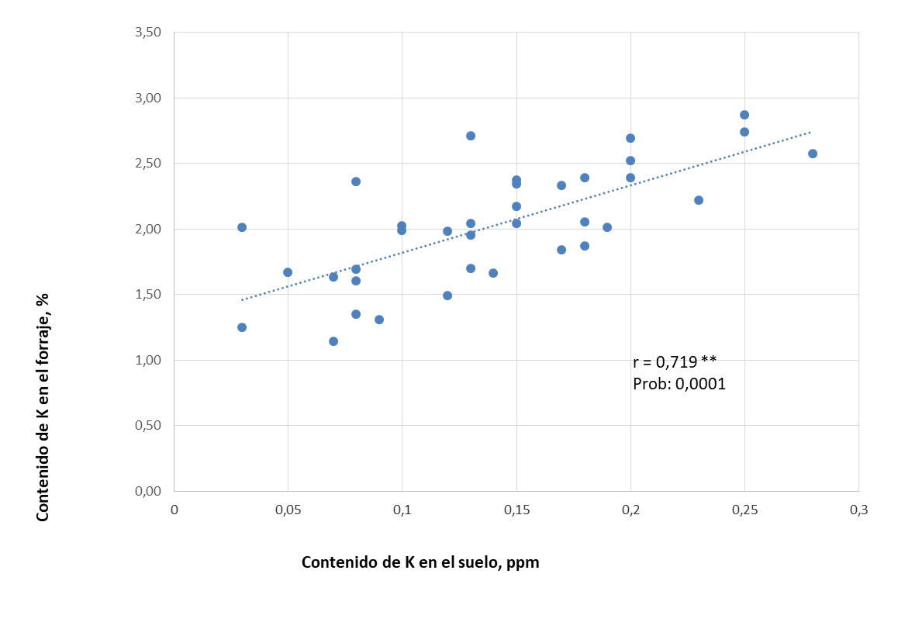
Dispersión grafica de la correlación del Potasio contenido en el Suelo y Forraje

Slide 27
CORRELACIÓN DEL CÍRCULO NUTRICIONAL DEL MAGNESIO (SUELO, PLANTA, VACA) EN LA PARROQUIA GUANUJO
Matriz de Correlación de contenido de Mg
 |  | Suelo | Planta | Vaca
Suelo | Pearson | 1,000 | 0,454 ** | 0,633 **
 | Sig. |  | 0,005 | 0,000
Planta | Pearson |  | 1,000 | 0,391*
 | Sig. |  |  | 0,018
Vaca | Pearson |  |  | 1,000
 | Sig.
**. Correlación significativa al nivel 0.01
*. Correlación significativa al nivel 0.05

Slide 28
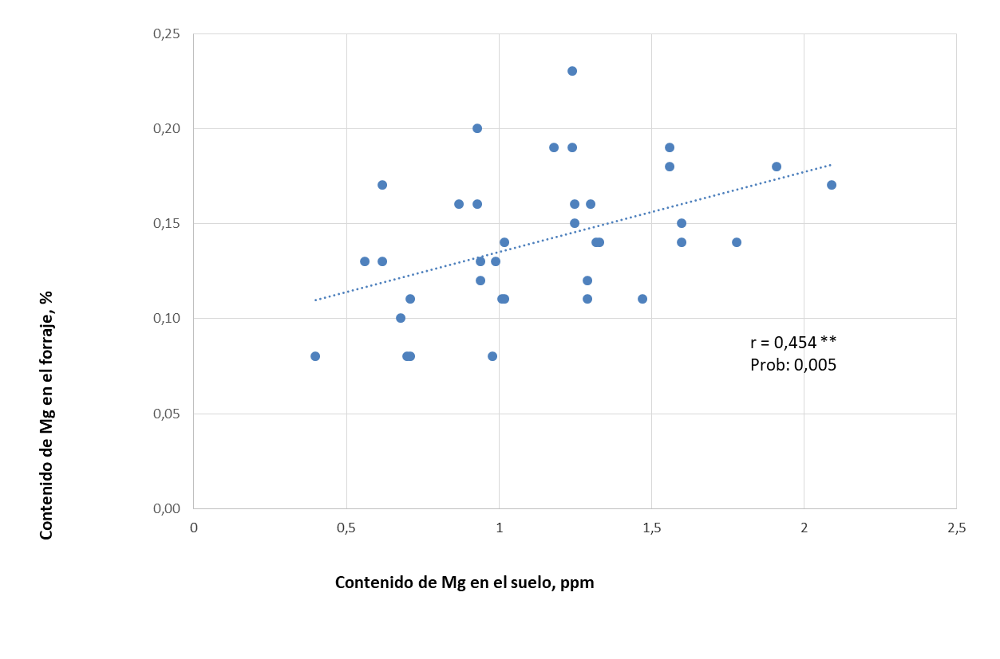
Dispersión grafica de la correlación del Magnesio contenido en el Suelo y Forraje

Slide 29
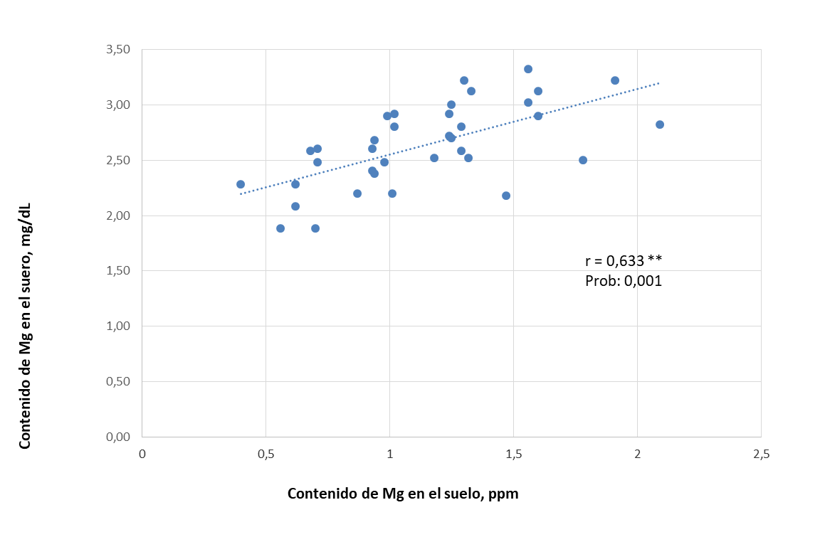
Dispersión grafica de la correlación del Magnesio contenido en el suelo y suero sanguíneo de vacas

Slide 30
CORRELACIÓN DEL CÍRCULO NUTRICIONAL DEL HIERRO (SUELO, PLANTA, VACA) EN LA PARROQUIA GUANUJO
Matriz de Correlación de contenido de Fe
 |  | Suelo | Planta | Vaca
Suelo | Pearson | 1,000 | 0,277 | 0,608 **
 | Sig. |  | 0,102 | 0,000
Planta | Pearson |  | 1,000 | -0,261
 | Sig. |  |  | 0,123
Vaca | Pearson |  |  | 1,000
 | Sig.
**. Correlación significativa al nivel 0.01
*. Correlación significativa al nivel 0.05

Slide 31
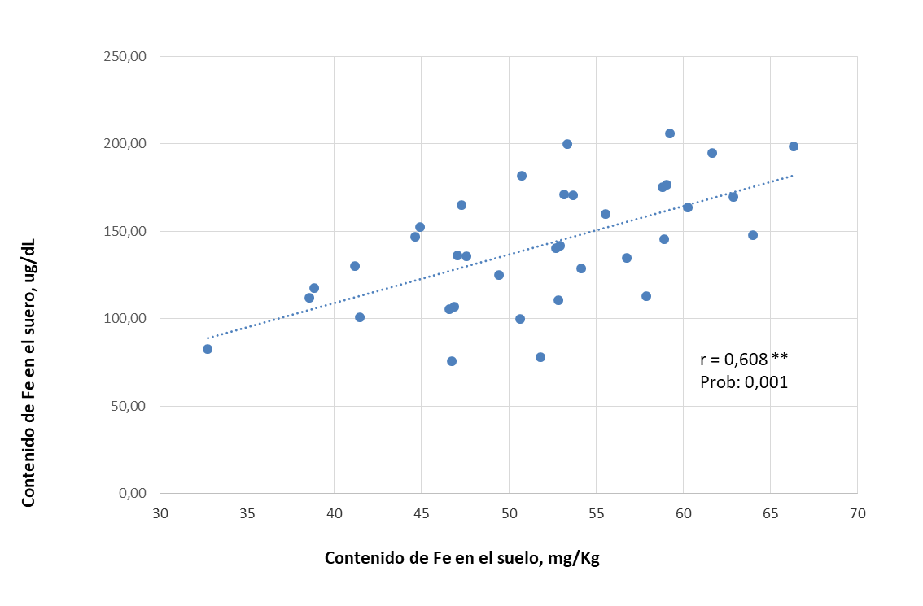
Dispersión grafica de la correlación del Hierro contenido en el suelo y suero sanguíneo de vacas

Slide 32
ALTERNATIVAS DE MANEJO PARA EL MEJORAMIENTO DEL CÍRCULO NUTRICIONAL MINERAL: SUELO, PLANTA, VACA
Manejo de Suelos
Fertilización de Pasturas
Ajuste Nutricional de la Vaca

Slide 33
Alternativas de Manejo de Suelos
Análisis de
Suelo
Plan de Fertilización
Aplicación Estiércol, Compost o Humus
Materia Orgánica
Balance Nutricional
Nutrición Animal
Sistemas Silvo
Pastoriles
Cultivos Intercalados

Slide 34
Alternativas de Manejo y Fertilización de Pasturas
Asociación de Pastos
Tipo de Suelo
Corte o Pastoreo
Disponibilidad de Agua
Alta densidad de Siembra
Fertilización Inicial
Fertilización de Mantenimiento
Pastoreo Racional
División de Potreros

Slide 35
Alternativas de Manejo Nutricional en Vacas lecheras
Nutrición Mineral
Sal
Mineral
Formulación
Premezcla
Balance Mineral

Slide 36
CONCLUSIONES Y RECOMENDACIONES

Slide 37
CONCLUSIONES
En el análisis de suelos para los principales minerales en la parroquia Guanujo, se determinó un contenido alto en N, Ca y Fe, mientras que para los minerales P, K y Mg los niveles encontrados en el suelo fueron catalogados bajos.
El valor nutricional primario de las mezclas forrajeras evaluadas, mostró un bajo contenido de proteína y fibra, mientras que los minerales determinados se hallan por debajo de los niveles requeridos, a excepción del hierro.
El perfil mineral (Ca, P, Mg, Na, K, Cl y Fe) determinado en el suero de vacas en producción de la parroquia Guanujo, presentó niveles relativamente por debajo de los normales, por lo que de ver necesaria la suplementación.
Se han planteado diferentes alternativas de manejo para el mejoramiento del círculo nutricional mineral: Suelo, planta, animal, mediante estrategias nutricionales económicamente viables.
Los niveles de Ca, P y Mg de la mezcla forrajera están por debajo o cercanos a los límites críticos debido a una insuficiente cantidad de estos minerales en el suelo y escasos programas de fertilización en la zona de estudio.

Slide 38
CONCLUSIONES
A pesar de que las concentraciones de minerales halladas en el forraje denotan ser suficientes para su adecuado desarrollo, no cubren las necesidades del ganado bovino, ya que existen deficiencias de calcio, fósforo y magnesio, dejándolo predispuesto a la presentación de anomalías asociadas a la deficiencia de estos elementos.
Los niveles de K, Fe y Mn del forraje se encontraron por encima de los valores mínimos críticos mostrando una correlación positiva con respecto a estos minerales en el suelo.
Los estudios del nivel sérico de minerales en las vacas en lactación nos permiten concluir que están en una correlación positiva de acuerdo al nivel de los mismos encontrados a nivel de suelo-planta y son el reflejo directo de lo encontrado en el análisis de suelos y foliar; a excepción del Fe, que muestra un comportamiento distinto a pesar de estar en niveles elevados en el suelo y la planta; esto quizás debido a la potencial demanda del mineral en vacas lactantes.

Slide 39
RECOMENDACIONES
Aplicar las diferentes alternativas de manejo del suelo que incluyen: un tipo de laboreo no agresivo que minimice las posibilidades de erosión, la fertilización con abonos orgánicos, así como el manejo y racionalización del agua.
Implementar sistemas de manejo de los pastizales, que incluyan: altas densidades de semilla de pastos durante la siembra, fertilizar con fosfato diamónico, cloruro de potasio y guano descompuesto, luego en cada corte fertilizar con nitrato de amonio alternando con guano descompuesto de ovino, cuy o vacuno; así mismo aplicar una fertilización de mantenimiento con fosfato diamónico, cloruro de potasio y nitrato de amonio.
Mejorar el manejo de los animales para ello se deberá considerar: la suplementación con sales minerales en forma permanente en dosis que promedien los 15 g por cada 100 kg del peso del animal por día y en el caso de las vacas lecheras adicionar 5 g más por cada litro de leche producido.

Slide 40
RECOMENDACIONES
Los resultados de esta investigación evidencian la necesidad de aplicar los procesos metodológicos y tecnológicos, en beneficio de una mayor población de productores de la zona en estudio.
Realizar campañas de información y capacitación sobre la importancia de la nutrición mineral en vacas lactantes, sobre todo, en zonas donde existen deficiencias y desbalances nutricionales considerables.
Es posible utilizar la información aquí obtenida para diseñar complementos minerales tipo núcleos o bloques multinutritivos destinados a aliviar las carencias y excesos de minerales; además, estos productos sean diseñados para ser empleados en toda la zona y deberán incluir en su formulación principalmente Ca, P y Mg.
Por último, se recomienda realizar nuevas investigaciones en las diferentes épocas del año para establecer diferencias de demanda mineral de vacas lactantes en invierno y verano.

Slide 41
¡GRACIAS!

Slide 42
Nitrógeno, Calcio, Fósforo y Potasio
Balarezo, L. (2017), en su investigación sobre el contenido mineral en suelo de la región andina de Ecuador, determinó un contenido máximo de nitrógeno de 0.60% e indica que el tipo de suelo es alto en Nitrógeno.
El contenido de calcio en el suelo se cataloga como alto; esto lo afirma Bertsch (2000), en su investigación encontró calcio en cantidades similares
Los niveles de fósforo en el suelo son bajos; esto lo afirma Barrios, M. (2013), en su investigación donde determinó un contenido mínimo de fósforo de 0,91 ppm e indica que el tipo de suelo es bajo en fósforo, observándose una relación directa entre el contenido de este mineral en el suelo y en los animales.
Se considera que los niveles de potasio en el suelo son bajos, esto también lo afirma el IPNI (2018), en su investigación sobre formas y estados de potasio en el suelo; que el nivel mínimo absoluto de K es de alrededor de 0.10 ppm pero puede variar de 0.07 a 0.20 ppm dependiendo de la clase de suelos y plantas.

Slide 43
Magnesio, Hierro, Manganeso, Cobre y Zinc
Los Valores de Magnesio son bajos, esto lo afirma Cabrera E (2009), en su investigación, el bajo nivel de Mg encontrado en los forrajes y suelo llama la atención, ya que la insuﬁciencia de este mineral propicia la hipo magnesemia en ganado en pastoreo.
Los niveles de hierro en el suelo son altos, esto lo afirma Reinoso A. (2014), en su investigación, donde determinó un contenido alto de hierro, debiéndose principalmente a que el hierro no es utilizado por la planta, y esto puede ocasionar bloqueos de otros nutrientes como el zinc , cobre y manganeso, afectando el desarrollo normal del cultivo.
Roca, N. (2007), en su investigación sobre disponibilidad manganeso en suelos del Argentina; algunas veces encontradas con niveles de Mn altos de 20 mg/kg.
Graña, M. (1991), en su investigación concluye que la concentración media de cobre en la corteza terrestre se encuentra en un rango de variación comprendido entre los 24-55 mg/kg, y que la cantidad media de Cu total en los suelos oscila entre 20-30 mg/kg
Schachtschabel et al. (1992), en su investigación sobre formas de cobre, níquel y zinc en horizontes superficiales de suelos manifiesta que en el suelo, el intervalo de Zn es de 10-80 mg/kg

Slide 44
MO - pH
Los resultados obtenidos de MO en el suelo se catalogan como suelo alto en MO,esto también lo afirma Zagal E, (2005), en su investigación sobre Indicadores de Calidad de la Materia Orgánica del Suelo.
La acumulación de materia orgánica en sistemas de cultivo anual convertidos a pradera durante 5 años, es debida a mayores entradas de biomasa y aérea desde los pastos, y a la descomposición más lenta de materia orgánica por la ausencia de labores anuales de cultivo. (Cordova, 2005).
Los resultados para el pH coinciden de manera aproximada con los reportados por la Fundación Produce Jalisco en 2000 (FPJ, 2000), en los que, en promedio, se obtuvo un valor de 5.3, con valor mínimo de 4.4 y un valor máximo de 6.9.

Slide 45
Proteína, EE, Fibra bruta, ENN y Cenizas
La proteína se encuentra dentro de los parámetros normales (Bonifaz, N.& Gutierrez, F., 2013), quienes obtienen un valor de 11.6+- 2.2%.
Extracto etéreo se encuentra x debajo de lo obtenido por (Bonifaz, N.& Gutiérrez, F., 2013), valor promedio de 2.5+-0.3% invierno y 2.3+-0.4% verano.
Fibra Bruta (FB) está por debajo de acuerdo a su estudio (Bonifaz, N.& Gutierrez, F., 2013), valor de 20.3+-2.9% invierno y 21.1+-1.1% verano.
ENN similar a los datos obtenidos por (Bonifaz & Gutierrez, 2013), investigación al encontrar valores 55.0+-4.9% invierno y 49.8+-3.1% época seca.
Cenizas se encuentra dentro de los parámetros normales en las mezclas forrajeras, señalan (Bonifaz & Gutierrez, 2013), valores 10.6+-1.2% época lluviosa y 12.02+-0.9% época seca.

Slide 46
Contenido Mineral de la Mezcla Forrajera
Minerales en el forraje | Estudio | Bernal J.E., 2003 | Morales, 2007 | Balarezo, 2017 | NRC, 2001
Calcio (Ca),% | 0,32 | 0,24 < | < 0,51 |  | 0,51
Fósforo (P),% | 0,18 | 0,21 -0,44 | 0,18 |  | 0,30
Potasio (K),% | 2,03 | 1,96 -3,08 | > 0,9 |  | 0,90
Magnesio (Mg),% | 0,14 | 0,26 - 0,42 |  | 0,15
Hierro (Fe), ppm | 80,03 | 70 – 360
Manganeso (Mn), ppm | 196,77 | 48 – 290 |  | 187
Cobre (Cu), ppm | 0,50 | 10 -31
Zinc (Zn), ppm | 0,30 | 22 |  |  | 40

Slide 47
Perfil Mineral en Sangre | Estudio | NRC, 2001 | Quinteros, 2017 | Albornoz, 2017 | Luna, 2011
Nitrògeno (N), mg/dl | 14,14 | 7,00 - 20, 00 | 15
Calcio (Ca), mg/dl | 8,12 |  | 6,19 - 7,53
Fósforo (P), mg/dl | 8,07 | 5,58 - 6,5 |  | 5,3
Potasio (K), mmol/l | 5,26 | 3,90 -5,80
Magnesio (Mg), mg/dl | 2,69 | 1,8 -2,31 |  |  | < 1,8
Hierro (Fe), ug/dl | 139,65 |  |  |  | 42
Cloro (Cl), meq/l | 101,69 | 97 - 111 | 97 - 111
sodio (Na), mmol/l | 134,38 | 132 - 142 | > 134

